Slide 1
DEPARTAMENTO DE CIENCIAS DE LA VIDA Y LA AGRICULTURA
CARRERA DE INGENIERÍA EN BIOTECNOLOGÍA
TRABAJO DE TITULACIÓN, PREVIO A LA OBTENCIÓN DEL TÍTULO DE INGENIERA EN BIOTECNOLOGÍA
“Establecimiento de un proceso productivo a escala de laboratorio para la obtención de antígenos recombinantes contra Lawsonia intracellularis, causante de la enteropatía proliferativa porcina, en Escherichia coli”
Elaborado por
Santiago Alberto Salazar Guamán
Directora
Dra. Thelvia I. Ramos, M.Sc
Co-directora
Raquel Montesino Seguí, PhD
Sangolquí, 31 agosto del 2020

Slide 2
Contenido
1
Introducción
Metodología
Resultados y discusión
Objetivos
Conclusiones
Recomendaciones

Slide 3
Contenido
2
Introducción
Metodología
Resultados y discusión
Objetivos
Conclusiones
Recomendaciones

Slide 4
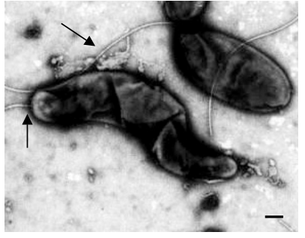
Introducción
3
Lawsonia intracellularis
Bacteria Intracelular obligada
Bacteria Gram-negativa
Flagelo unipolar
Tropismo hacia los enterocitos
Micrografía electrónica de L. intracellularis en cultivo puro (Kroll et. al, 2005)
Infecta varios animales
(Vannucci & Gebhart, 2014), (Vannucci, Gebhart, & McOrist 2019)
, (Lawson et al., 1993)

Slide 5
Introducción
4
Enteropatía proliferativa
Enfermedad causada por Lawsonia intracellularis.
Forma clínica
Forma subclínica
- No presenta signos clínicos.
- Variación en la tasa de crecimiento.
Crónica
Aguda
- Diarrea moderada.
- Anorexia.
- Crecimiento reducido.
- Diarrea aguda.
- Heces alquitranadas.
- Palidez
- Muerte rápida.
(Vannucci, Gebhart, & McOrist, 2019), (Jacobson, Fellström, & Jensen-Waern, 2010)

Slide 6
Prevalencia
Introducción
5
La E.P. se encuentra extendida a nivel mundial, con prevalencias mayores al 80% de rebaños infectados.
En Sudamérica existen reportes de prevalencia mayores al 30%.
Los efectos negativos de la EP llevan a la pérdidas económicas de $3 a $5 dólares por cerdo.
(Calle et al., 2006)
(Jiménez et al., 2014)
(Corrales et al., 2009)
(Hurtado et al., 1999)
(McOrtis, 2005; Pérez, 2016).

Slide 7
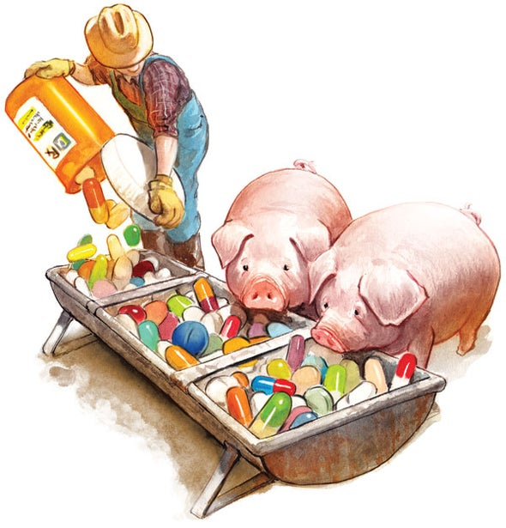
Prevención Tratamiento
Introducción
6
Desinfectantes
Antibióticos
Amonio cuaternario
Iodopovidona
Tilosina
Tiamulina
Lincomicina
Clortetraciclina
(Vannucci, Gebhart, & McOrist, 2019)

Slide 8
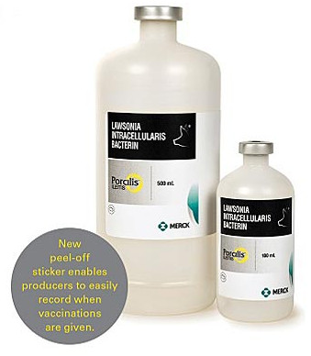
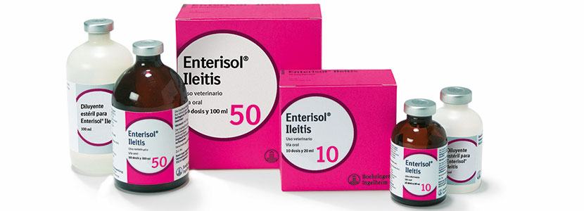
Introducción
7
Vacunas contra L. intracellularis
Enterisol Ileitis. Vacuna viva atenuada contra L. intracellularis de Boehringer Ingelheim.
Porcilis Ileitis. Vacuna de bacteria inactivada contra L. intracellularis de Merck Animal Health.
(Riber et al., 2015), (Jacobs et al., 2019)

Slide 9
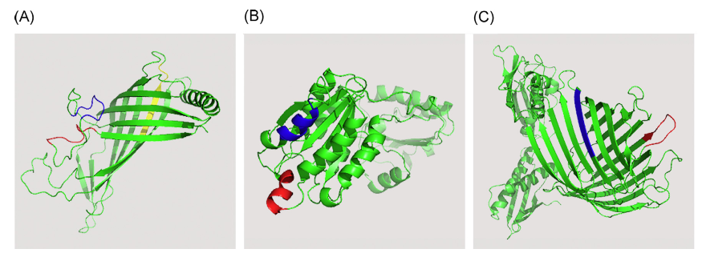
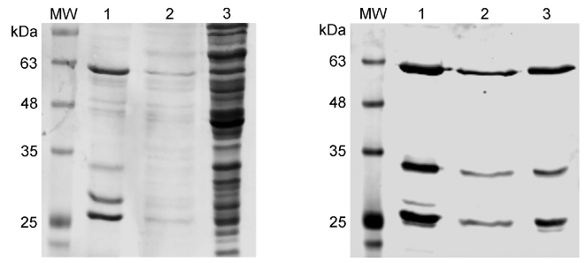
Introducción
8
Vacuna de subunidad recombinante multi-antigénica
SDS-PAGE
Western blot
Predicción de estructuras para antígenos quiméricos de L. intracellularis. (A) INVASc (25 kDa), (B) OMP2c (35 kDa) y (C) OMP1c (65 kDa). El color verde muestra la columna vertebral de la proteína; azul , rojo y amarillo corresponden a epítopos de células T insertados.
Expresión de antígenos en E. coli SHuffle T7. Línea 1: pellet de ruptura, línea 2: sobrenadante lavado del pellet, línea 3: sobrenadante de ruptura.
(Montesino R. et al., 2019).

Slide 10
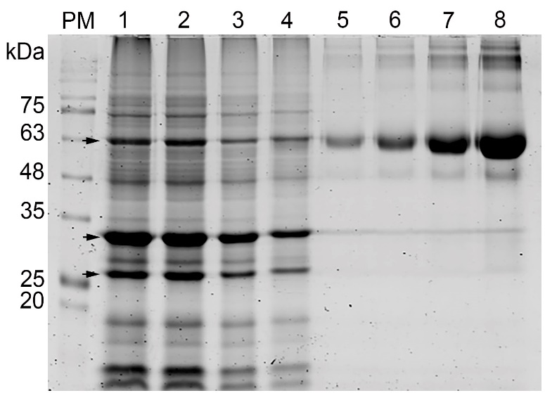
Producción de los antígenos
Introducción
10
Resultados de la producción de antígenos recombinantes contra L. intracellularis en E. coli en medio TB.
Variable | Cantidad
Peso húmedo | 16 g/L
Pureza | 77 %
Rendimiento volumétrico (litro de cultivo) | 38 mg Ag/L
Dosis (200 µg) | 1885 dosis / 10 L
Cuantificación de los antígenos mediante densitometría en SDS-PAGE. BSA como estándar. Las flechas indican los antígenos de Lawsonia intracellularis.
Aumentar el rendimiento de antígenos
Alto costo de producción

Slide 11
Introducción
11
Proceso productivo
Banco de células
Expansión
Inóculo
Recuperación celular
Ruptura celular
Purificación
Fermentación
Upstream
Downstream
(Doran, 2013)

Slide 12
Contenido
12
Introducción
Metodología
Resultados y discusión
Objetivos
Conclusiones
Recomendaciones

Slide 13
13
Objetivo general
Establecer un proceso productivo para la obtención de antígenos recombinantes contra Lawsonia intracellularis, causante de la enteropatía proliferativa porcina, en Escherichia coli.
Objetivo específico 1: Definir las condiciones óptimas de cultivo para lograr más de 0,5 gr de antígeno por litro de cultivo.
Objetivo específico 2: Definir procedimiento de recuperación de antígenos con rendimiento mayor de 85%.
Objetivo específico 3: Realizar ensayos de estabilidad acelerados de los antígenos.
Objetivo específico 4: Redactar Procedimiento de Operación Estándar (POE) para cada etapa del proceso de producción.

Slide 14
Contenido
14
Introducción
Metodología
Resultados y discusión
Objetivos
Conclusiones
Recomendaciones

Slide 15
Metodología
15
Objetivo específico 1: Definir las condiciones óptimas de cultivo para lograr más de 0,5 g Ag/L
Establecimiento del inóculo
Stock
Pre-inóculo
Inóculo
2 mL
100 µL
Stock de glicerol de
E. coli transformada con pLawVac
LB con ampicilina (10 mL)
LB con ampicilina (200 mL)
10 horas a 37 °C
10 horas a 37 °C
150 rpm
150 rpm

Slide 16
Metodología
16
Fermentación Batch
Medio de cultivo para el fermentador de 5L
Medio Terrific Broth modificado (TBM)
Medio Terrific Broth Glucosa (TBG)
Medio Terrific Broth (TB)
Inóculo
Sales 10X
Medición de crecimiento
Densidad óptica a 600 nm
Medio
Glicerol: 5,0 g/L
Extracto de lavadura: 24,0 g/L
Triptona: 12,0 g/L
Sales 10X
K₂HPO₄: 12,5 g/L
KH₂PO₄: 2,3 g/L
Medio
Glucosa: 20,0 g/L
Extracto de lavadura: 24,0 g/L
Triptona: 12,0 g/L
Sales 10X
K₂HPO₄: 12,5 g/L
KH₂PO₄: 2,3 g/L
Medio
Glicerol: 37,8 g/L
Extracto de lavadura: 24,0 g/L
Triptona: 12,0 g/L
Sales 10X
K₂HPO₄: 12,5 g/L
KH₂PO₄: 2,3 g/L
1 U Abs_{600nm}= 0,49 g peso seco/L
Fermentaciones de 2L
M
Medio TB

Slide 17
Metodología
17
Cultivo alimentado
Suplemento
Glicerol: 176 g/L
Extracto de levadura: 279 g/L
Cultivo por lote
Lote
Suplemento
Lote
Suplemento
6 horas
2 horas
4 horas
Medición de crecimiento
Densidad óptica a 600 nm
2,5 mL/min
1 U Abs_{600nm}= 0,49 g peso seco/L

Slide 18
Metodología
18
Inducción
Concentración de IPTG: 0,75 mM y 1,5 mM
6 horas
6 horas
Crecimiento
Expresión
Inducción
Concentración de biomasa:5 g/L y 12 g/L
6 horas
6 horas
Crecimiento
Expresión
Inducción
8 horas
4 horas
Crecimiento
Expresión
Inducción

Slide 19
Metodología
19
Estabilidad del plásmido
Agar LB
30-300 colonias
cada
Dilución
2 h
Agar LB + Ampicilina
Alícuota
NaCl 0,85%
30-300 colonias
$$\% Retención plásmido= \frac{\#Colonias A^{+}}{\#Colonias A^{−}} ∙100$$

Slide 20
Metodología
20
Objetivo específico 2: Definir procedimiento de recuperación de antígenos con rendimiento mayor de 85%.
Ruptura celular
2-10 pases
2-10 pases
Sobrenadante
Sobrenadante
5.000 rpm
5.000 rpm
SDS-PAGE
Western blot
30 min
30 min
Buffer de ruptura
Pellet
12.500 psi
20 g/L
Tr=0,8 min.
10 g/L
Dilución
Siembra
Buffer de ruptura
Agar LB
Alícuota
NaCl 0,85%

Slide 21
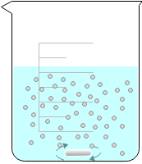
Metodología
21
Lavado de cuerpos de inclusión
Buffer de Lavado
PBS, pH 7,4
B. lavado
Buffer Fosfato 0,1 M, pH 7,0
Agitación
11000 rpm
Homogenización
1 h
30 min
Tritón 0,1%, Urea 2M
Tritón 0,1%, Urea 1M
Tritón 1%, NaCl 1M
Na₂HPO₄ 0,1 M, pH 12,0
Sobrenadante

Slide 22
Metodología
22
Determinación pureza y concentración
Curva de calibración
Densitometría
SDS-PAGE
BSA
Azul
Coomasie
CLIQS 1D
Odyssey (LICOR)

Slide 23
Metodología
23
Objetivo específico 3: Realizar ensayos de estabilidad de los antígenos.
Ensayo de estabilidad
4 °C
SDS-PAGE
Western blot
Timerosal 100 µg/mL
Cada 15 días
Gentamicina 60 µg/mL
60 días
Antígenos lavados
-20 °C
60 días

Slide 24
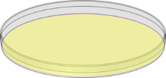
Metodología
24
Calidad microbiológica
7 días
37 °C
37 °C
25 °C
Agar Triptona Soja
Agar Sabouraud
Caldo Tioglicolato
Farmacopea EE.UU.
Dilución
1/10

Slide 25
Contenido
25
Introducción
Metodología
Resultados y discusión
Objetivos
Conclusiones
Recomendaciones

Slide 26
Resultados y discusión
27
Crecimiento en medio TB sin inducción
Cultivo alimentado
Medio TB
Medio TBM
Biomasa : 12 g/L
Biomasa : 14 g/L
Biomasa : 30 g/L
Medio TB
Medio TBM
+ Glicerol 3%
+ Glicerol + Ext. levadura
(Krause et al., 2010)
(Shiloach & Fass, 2005) (Zhang et al., 2015)

Slide 27
Resultados y discusión
28
Concentración de IPTG
SDS PAGE
Western blot
IPTG (mM) | Biomasa final (g/L) | Rendimiento (mg/L)
0,75 | 18,70 | 536,06
1,5 | 17,20 | 292,45
(Ramchuran, Holst, & Karlsson, 2005)

Slide 28
Resultados y discusión
29
Momento de Inducción
SDS-PAGE
Westernblot
Fermentación | Inducción (g/L) | Rendimiento (mg/L)
F 1 | 11,76 | 602,50
F 2 | 5,02 | 536,06
Biomasa: 17,08 g/L
Biomasa:18,72 g/L
(Ramchuran, Holst, & Karlsson, 2005)

Slide 29
Resultados y discusión
30
Estabilidad del plásmido
Medio TBM
Medio TB
-Glicerol / +Glucosa 2%
(Korpimäki, Kurittu, & Karp, 2003) (Y. Zhang, Taiming, & Liu, 2003)

Slide 30
Resultados y discusión
31
Fermentaciones con glucosa
SDS-PAGE
Western blot
Biomasa: 17,88 g/L
Fuente de carbono | Inducción (g/L) | Rendimiento (mg/L)
Glucosa | 10,24 | 627,00

Slide 31
Resultados y discusión
32
Eficiencia de ruptura
Pases | Molino | Prensa
0 | 100% | 100%
2 | 3,72% | 3,64%
4 | 1,00% | 0,92%
6 | 0,23% | 0,24%
8 | 0,07% | 0,08%
10 | 0,02% | 0,03%
Molino de bolas
1 Pase = 0,8 min retención
(Peternel & Komel, 2010)
(Ho, Tan, Yap, Ling, & Tey, 2008)

Slide 32
Resultados y discusión
33
Aislamiento de cuerpos de inclusión
Lavados
SDS-PAGE
Western blot
Centrifugación
Western blot
Etapa | Pureza (%) | Recuperación (%) | Concentración (mg/L)
1 | 38,5 | 100 | 627,0
2 | 42,9 | 75,5 | 473,9
3 | 73,6 | 63,7 | 399,4
1: Pellet inicial 3: Na₂HPO₄ pH 12,0
2: Lavado con NaCl 1M y Tritón 1%
Velocidad: 4.400 G
(Ho, Tan, Yap, Ling, & Tey, 2008)
(Chung et al., 2015; Singh, Upadhyay, & Panda, 2008)

Slide 33
Resultados y discusión
34
Ensayo de estabilidad
Western blot
(García-Fruitós et al., 2009)

Slide 34
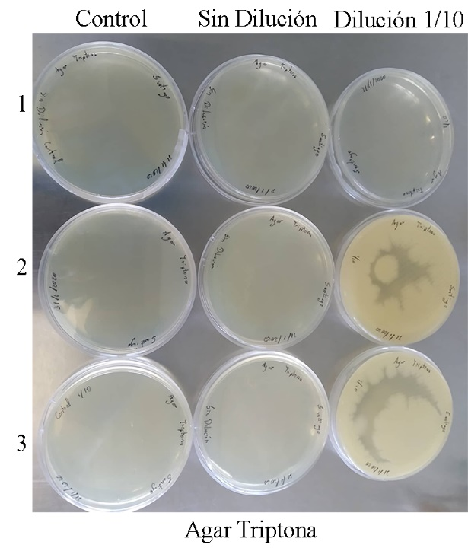
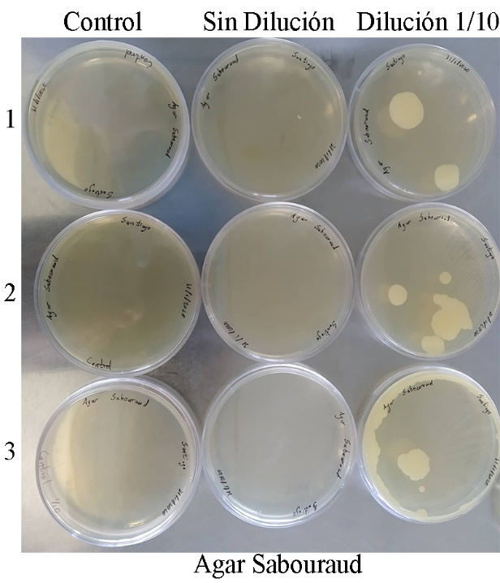
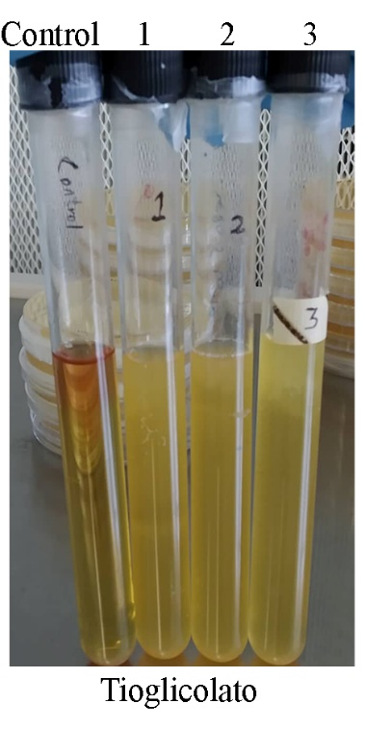
Resultados y discusión
35
Calidad microbiológica
FDA: 100 µg/mL timerosal

Slide 35
Contenido
36
Introducción
Metodología
Resultados y discusión
Objetivos
Conclusiones
Recomendaciones

Slide 36
Conclusiones
37
El uso de glucosa como fuente de carbono en la fase de pre-inducción e inducción a altas concentraciones celulares logran un rendimiento volumétrico de los antígenos recombinantes de L. intracelullaris mayor a 500 mg/L, producidos en la cepa E. coli SHuffle T7.
Un producto final con una pureza del 73,6% con respecto a proteínas y una recuperación del 63,7% se consiguió mediante procesos “downstream” que involucraron disrupción mecánica, centrifugación a velocidades moderadas y etapas de lavado.
Los antígenos recombinantes de L. intracelullaris producidos fueron estables a temperatura de conservación por 60 días. Además, el uso de timerosal como preservante permitió garantizar la calidad microbiológica del producto final.

Slide 37
Contenido
38
Introducción
Metodología
Resultados y discusión
Objetivos
Conclusiones
Recomendaciones

Slide 38
Recomendaciones
39
El IPTG es un inductor fuerte que provoca grandes cambios metabólicos en E. coli SHuffle T7 que puede ser tóxico, mientras que la lactosa al ser un inductor más débil y metabolizable puede inducir la expresión de las proteínas recombinantes de manera más lenta y controlada siendo menos estresante para la célula que inducir con IPTG. Por lo tanto, se recomienda evaluar el uso de pulsos de lactosa como estrategia de inducción y el rendimiento volumétrico alcanzado.
Recomiendo cuantificar el consumo de fuente de carbono y nitrógeno durante el proceso de fermentación. Estos datos permitirán optimizar el medio de cultivo y la estrategia de alimentación, lo que pudiera reducir el uso de reactivos durante este proceso.

Slide 39
Recomendaciones
40
Aunque la inmunogenicidad y protección de los antígenos como cuerpos de inclusión fue comprobado en un estudio anterior, es recomendable realizar un nuevo ensayo en ratones y cerdos utilizando los antígenos producidos mediante los métodos descritos en este trabajo para garantizar su inmunogenicidad.
Debido a que hubo una pérdida de antígenos durante los procesos downstream mayor al planteado en los objetivos, se recomienda mejorar o usar otras las condiciones de lavado que permitan aumentar la recuperación del producto, sin disminuir la pureza alcanzada en este trabajo.
3.
4.

Slide 40
Agradecimientos
41
Dra. Thelvia Ramos Gómez
Tutora de tesis
Universidad de las Fuerzas Armadas ESPE – Ecuador
Dra. Raquel Montesino Seguí
Tutora de tesis
Universidad de Concepción
Dr. Jorge Toledo Alonso
Director del Laboratorio de Fisiopatología
Universidad de Concepción

